Slide 1
Наша Планета-это наш Дом. Но очень часто мы не понимаем ,что творим! Масальский Александр 11- « Б»

Slide 2
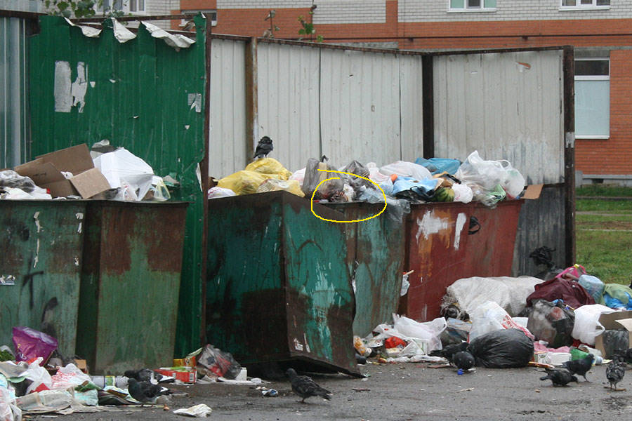
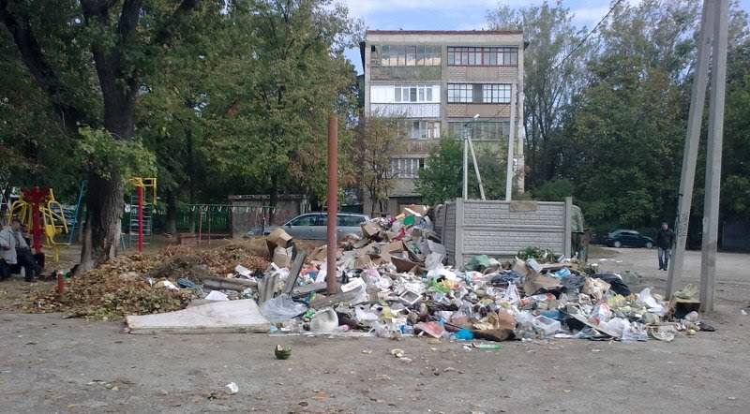
Это не одна такая свалка, таких мусорок полно в нашем районе, стране

Slide 3
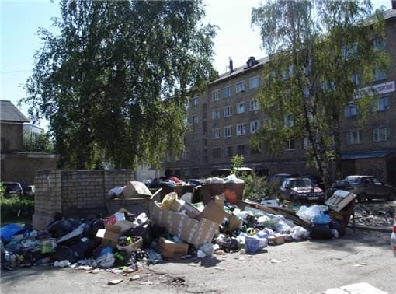
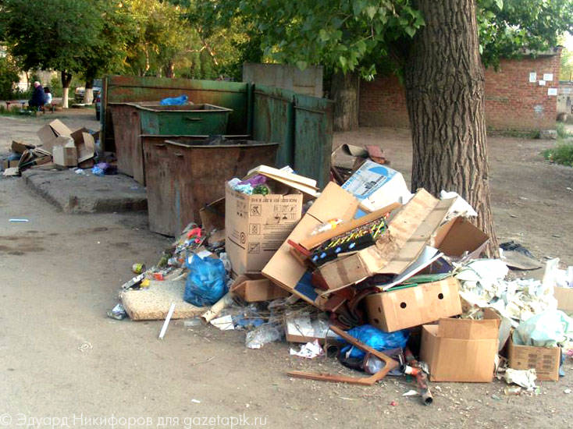
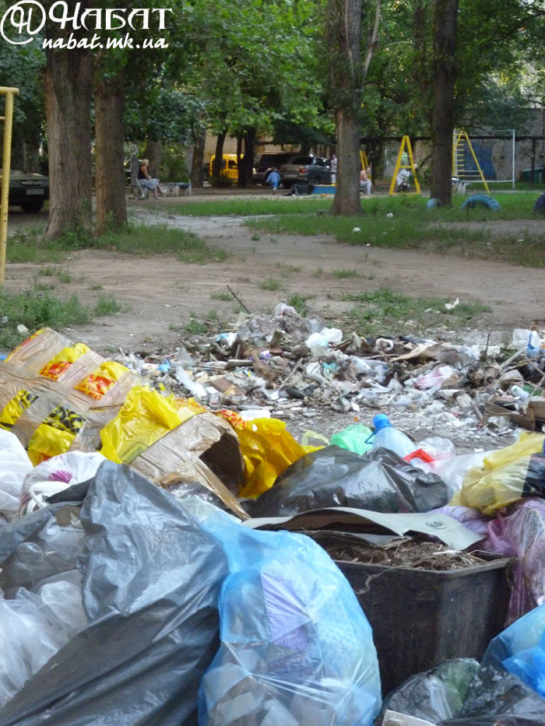
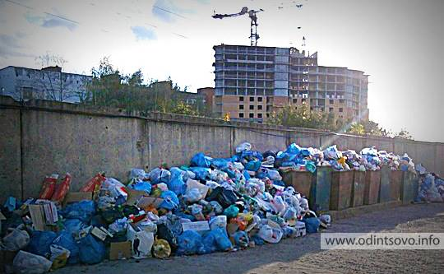
Мы сами создаем всё это!

Slide 4
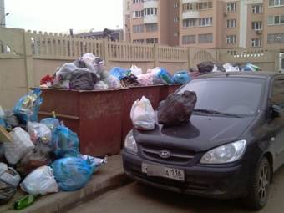
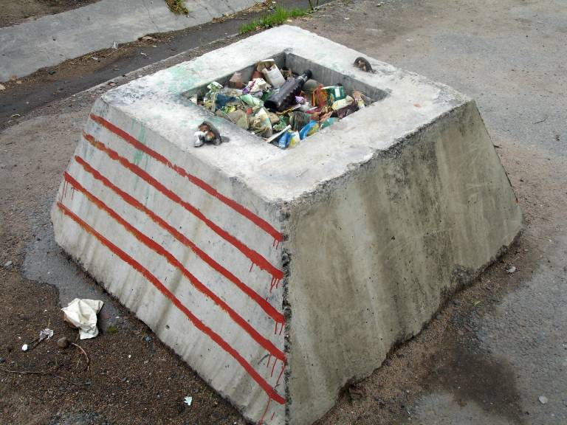
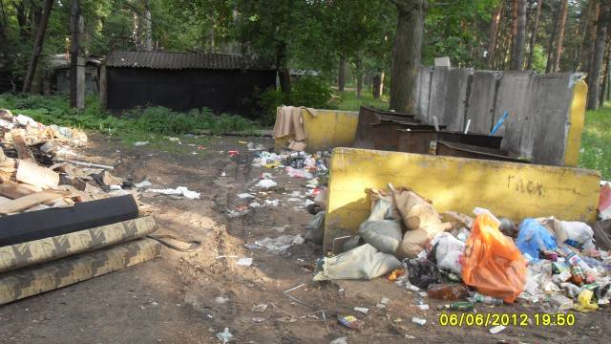
Очень часто мы даже не доходим до мусорки!

Slide 5
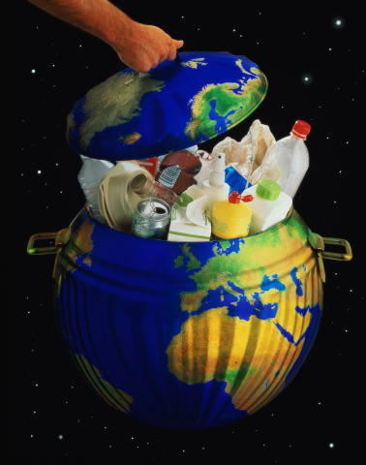
Вот как на самом деле выглядит наша Земля!

Slide 6
ЗАДУМАЙСЯ!

